Slide 1
Instituto Queretano San Javier conexiones – UNAM )

Slide 2
“PROYECTO CONEXIONES”
NOMBRE DELPROYECTO: ¿ QUÉ TAN PROFUNDA ES LA INFLUENCIA NORTEAMERICANA EN MÉXICO EN EL PASADO (SIGLO XVIII) Y ÉPOCA ACTUAL?
CURSO: 2018-2019
EQIPO 4 MARIA LORETO AGUIRRE ASIGNATURA :HISTORIA DE MÉXICO PERLA GRISSEL GUEVARA JUÁREZ ASIGNATURA: LANGUA E3XTRANJERA (INGLÉS

Slide 3
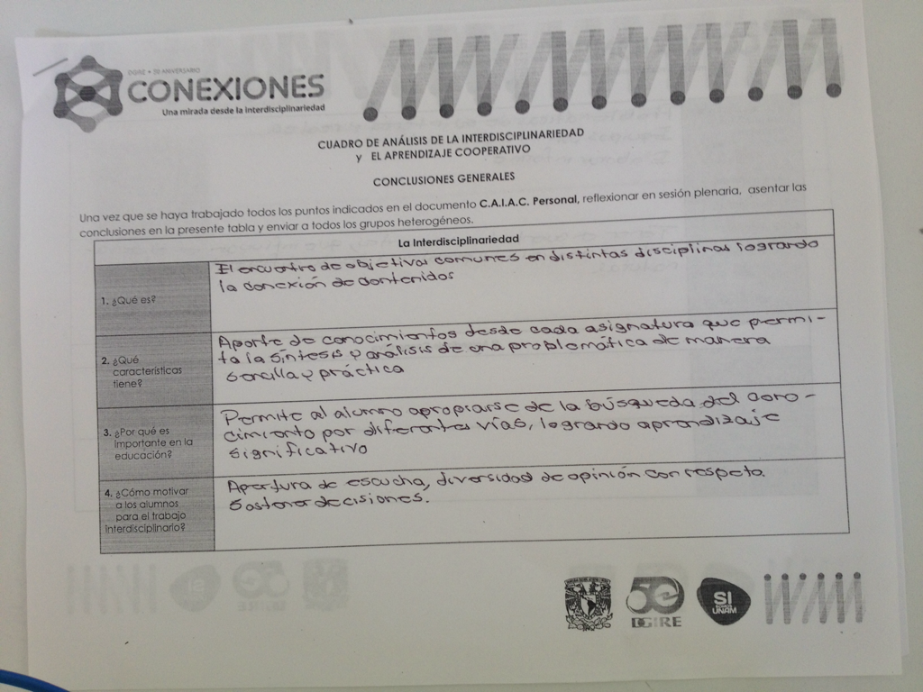
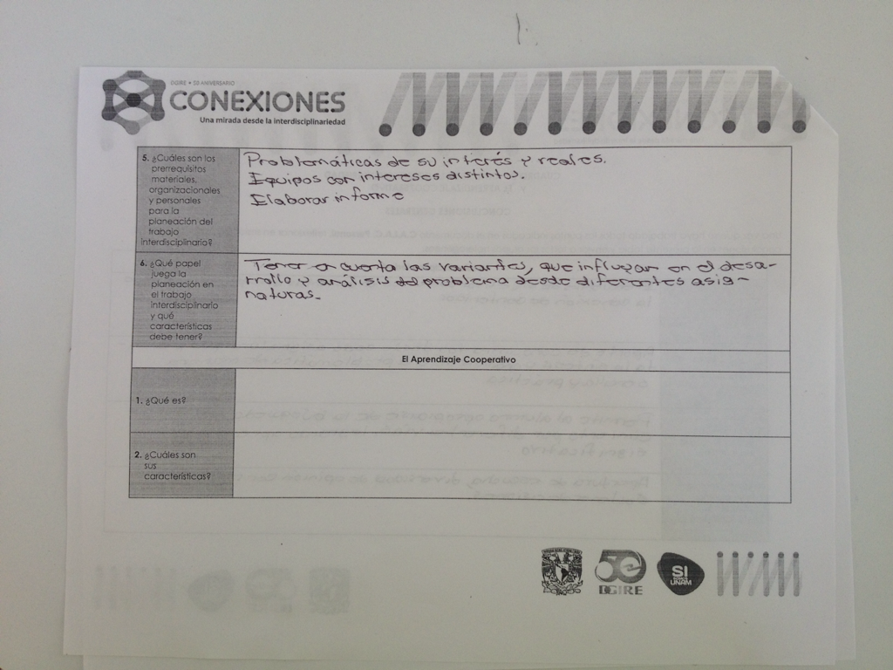
Producto 1

Slide 4
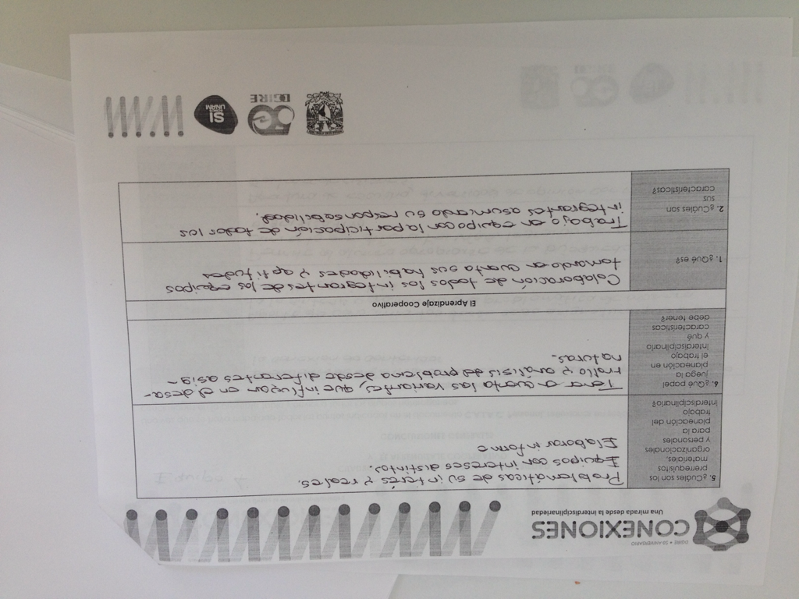
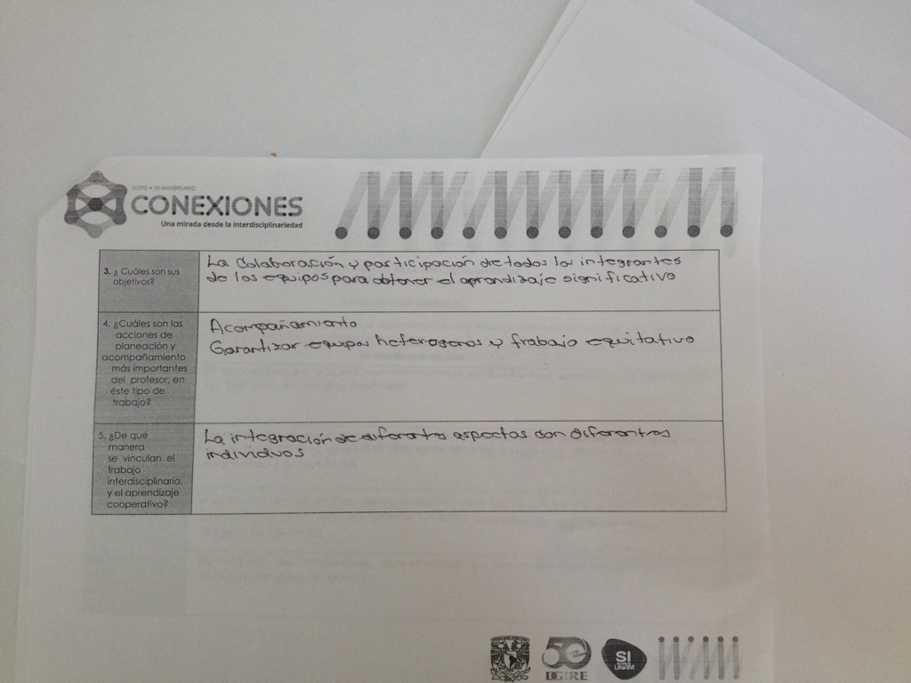

Slide 5
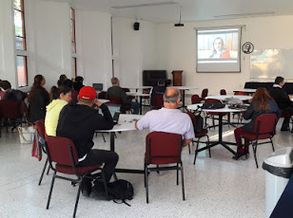
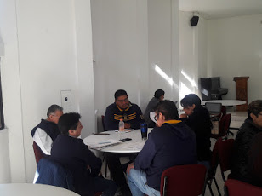
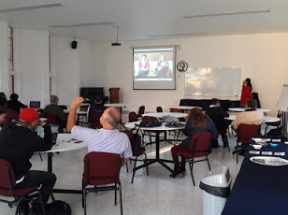
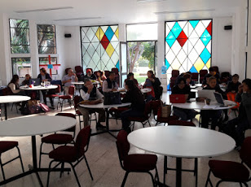
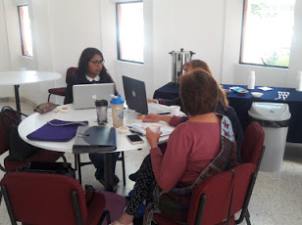
Producto 2

Slide 6
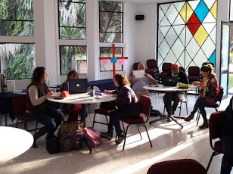
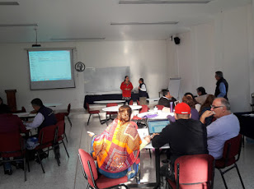

Slide 7
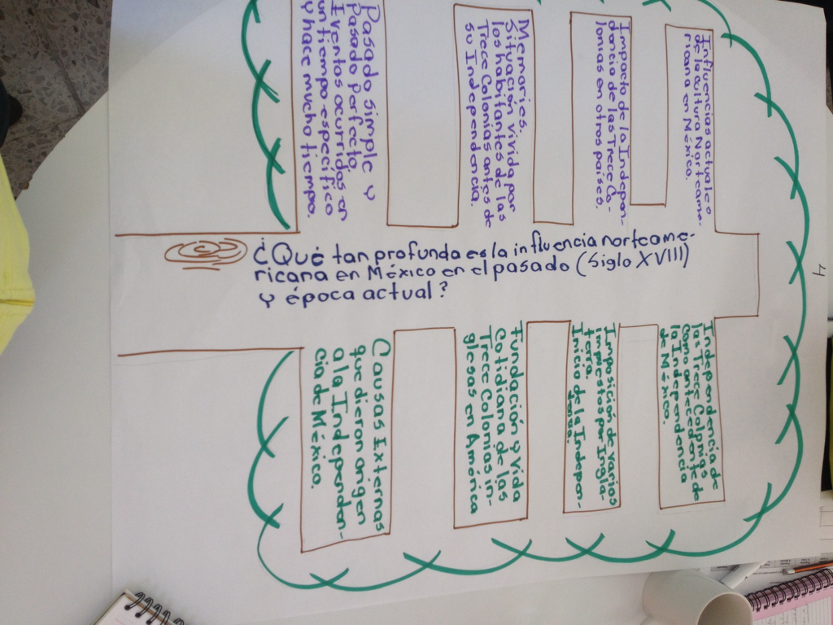
Producto 3

